Slide 1
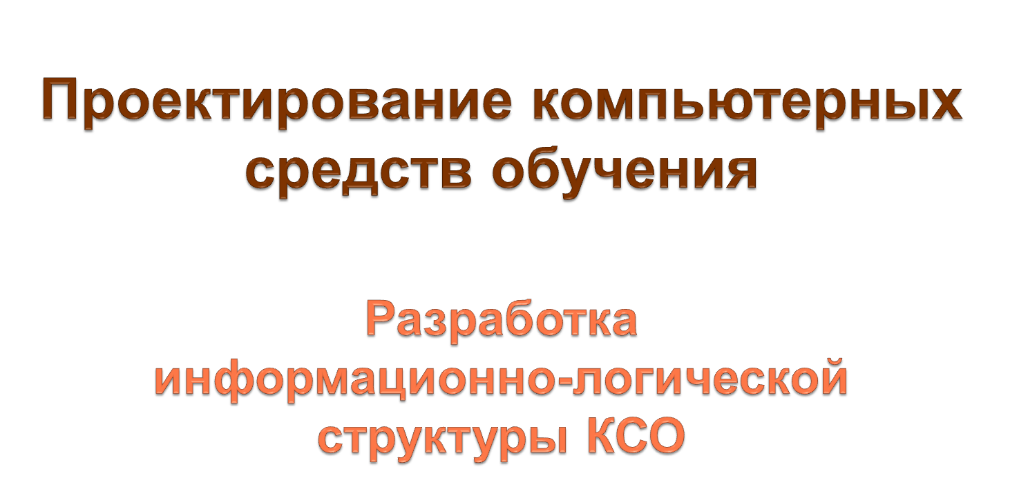
Лекция 9

Slide 2
Цели занятия
Определить количество и состав связей между учебными элементами
Рассмотреть методы оценки качества логической структуры учебного материала
Привести способы вычисления квазиминоров
Определить значимость учебных элементов в структуре курса
Рассмотреть методы вычисления рангов

Slide 3
Связи между учебными элементами
Определение числа и состава связей между элементами системы является одной из составных задач системного анализа.
При описании логической структуры учебного курса в виде графа решение этой задачи сводится к определению числа и состава элементарных путей в графе, что, в свою очередь, предполагает умение находить все элементарные пути, идущие из любой вершины исследуемого графа в любую другую его вершину.

Slide 4

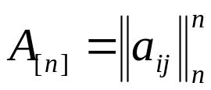


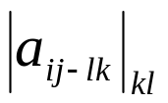

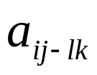

Алгебра квазиминоров
Квазиминором элемента матрицы называют определитель особого рода (беззнаковый определитель) матрицы, получаемой из матрицы путем вычеркивания k-го столбца и l-й строки.
Квазиминор элемента обозначают символом .
При этом знак является символом квазиминора.
Знак обозначает матрицу, полученную из матрицы путем вычеркивания l-й строки и k-го столбца.

Slide 5


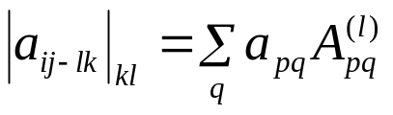



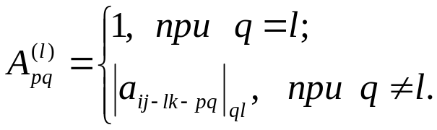
Квазиминоры
Квазиминор при может быть вычислен с помощью выражения
где - элементы р-й строки матрицы за исключением элемента
Формула сводится вычисление исходного квазиминора к вычислению квазиминоров меньшего порядка с помощью разложения его на указанные квазиминоры.

Slide 6
Алгебра квазиминоров
Процесс вычисления во многом сходен с процессом вычисления обычных определителей и после приобретения практических навыков оказывается достаточно простым.
Сущность рассматриваемого способа определения всех элементарных путей в графе состоит в том, что на основе матрицы смежности вершин графа строится матрица непосредственных путей, а по ней с помощью алгебры квазиминоров находится полная матрица путей.

Slide 7




Порядок вычисления
Порядок вычисления элементов полной матрицы путей :
  Пусть граф задан матрицей смежности вершин графа.
  По матрице путем замены всех элементов, не равных нулю, на символы получают матрицу непосредственных путей .
  Применяя алгебру квазиминоров, вычисляют с помощью последовательного разложения исходного квазиминора на квазиминоры меньшего порядка до тех пор, пока не получится обыкновенное алгебраическое выражение, значение которого вычисляется стандартным способом.

Slide 8
Пути изучения материала
Данный метод, с помощью которого находят возможные пути изучения материала, позволяет программе на основании определенных критериев автоматически выбирать дальнейший маршрут обучения.
Зная номер фрагмента, на котором остановился обучаемый, и историю его обучения, можно предлагать ему ту или иную стратегию обучения, оптимизируя ее по объему материала, времени обучения.

Slide 9
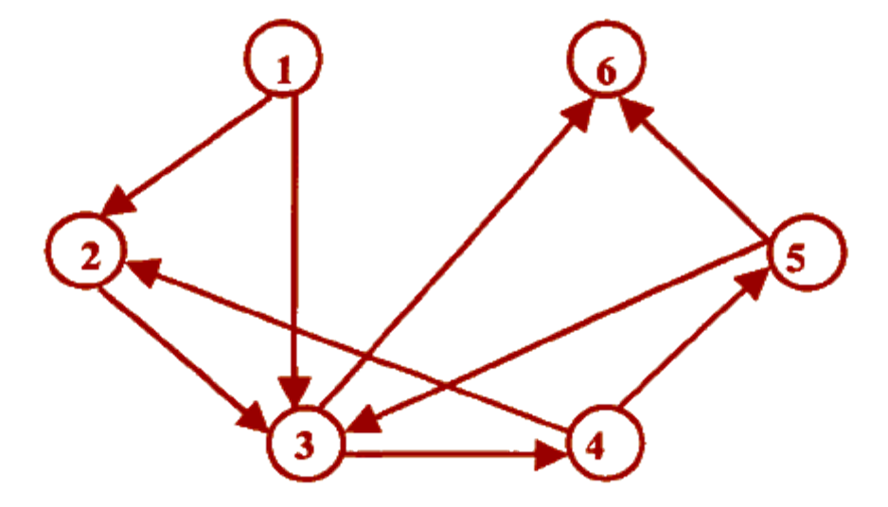
Пример
Дан граф структуры учебного материала некоторого КСО:

Slide 10
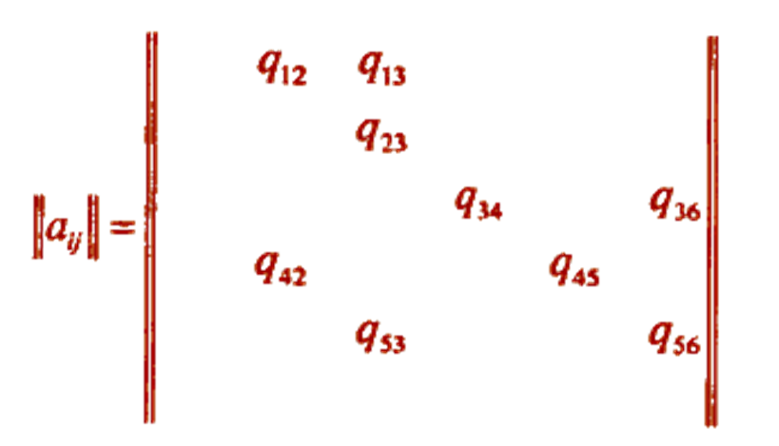
Пример
Построим матрицу смежности:
Подсчитаем количество путей из вершины 1 в вершину 6, т.е. количество возможных траекторий изучения учебного материала.

Slide 11
Пример
В исходной матрице смежности вычеркнем
1-й столбец (начало пути) и 6-ю строку (конец пути):

Slide 12
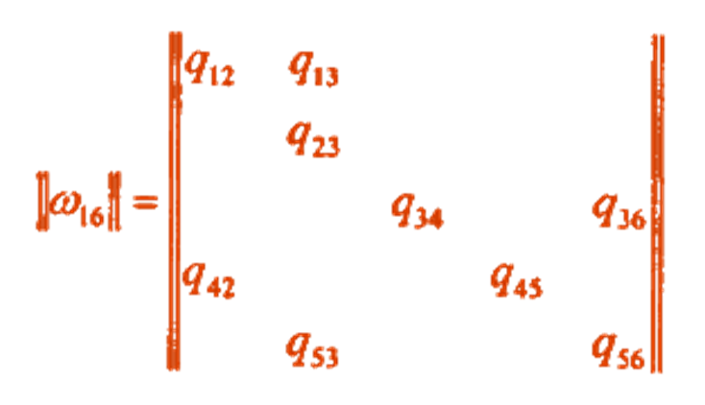
Пример
В новой матрице остальные элементы останутся без изменений:

Slide 13

Пример
При вычислении квазиминора необходимо помнить:
Начать разложение с вершины, откуда начинается путь, и переходить к той вершине, которая соединена ребрами с исходной вершиной.
Величина при i=j.

Slide 14
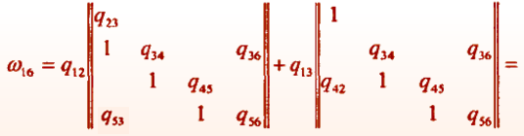
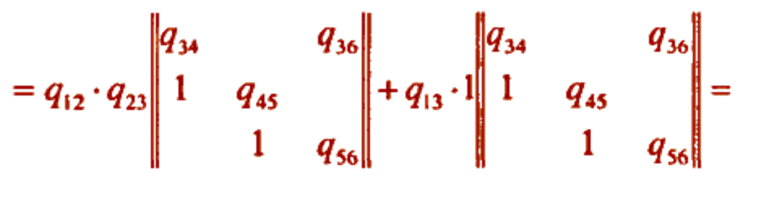
Пример

Slide 15
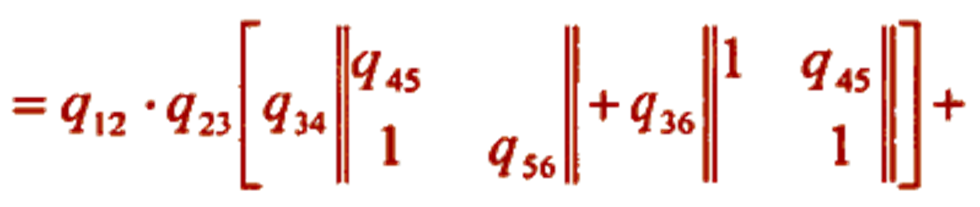
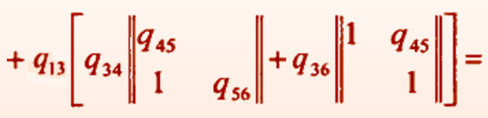
Пример

Slide 16
Пример
Полученное выражение показывает, что из вершины 1 в вершину 6 существует 4 пути:
  1-2-3-4-5-6
  1-2-3-6
  1-3-6
  1-3-4-5-6
Аналогично определяются остальные квазиминоры, которые образуют полную матрицу путей.

Slide 17
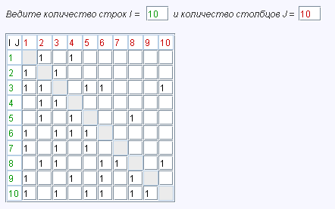

Slide 18
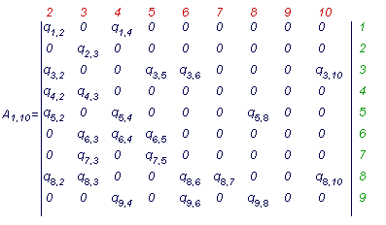
Матрица путей

Slide 19
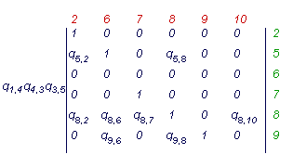
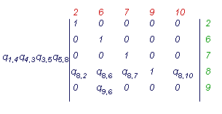
Разложение квазиминоров

Slide 20
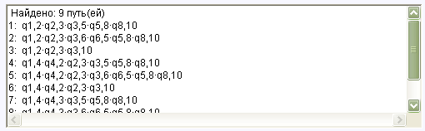
Пути прохождения учебного материала

Slide 21
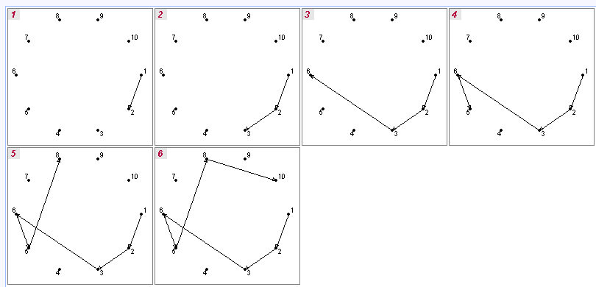
Траектория изучения 1

Slide 22
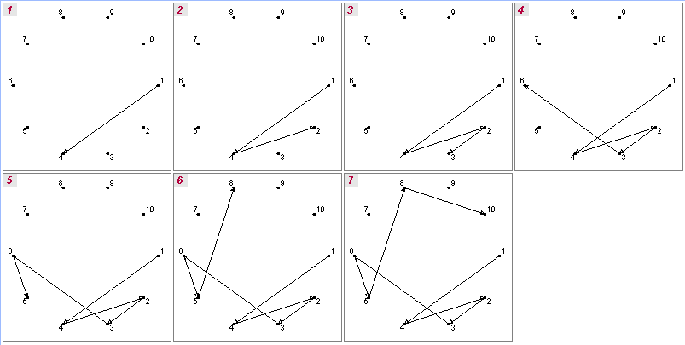
Траектория изучения 2

Slide 23
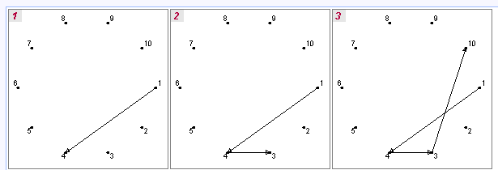
Траектория изучения 3

Slide 24
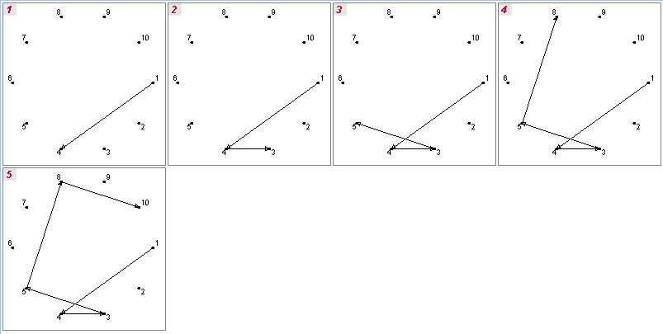
Траектория изучения 4

Slide 25
Оценка качества логической структуры учебного материала
Представление в виде графов дает возможность оценить качество самих логических структур.
Методы структурного анализа эффективно используются при исследовании операций для определения надежности технических систем, но не менее успешно могут быть применены и к задачам оценки качества логической структуры учебного материала.
Основные параметры, характеризующие качество структурного представления логики системы, - связанность структуры и ранг ее элемента.

Slide 26
Оценка качества логической структуры учебного материала
При составлении и анализе структуры курса полезно и даже необходимо определять те вершины или ребра графа, удаление которых нарушает его связность.
Не всегда удается достаточно легко определить эти элементы, особенно в случаях, когда структура сложна.

Slide 27
Оценка качества логической структуры учебного материала
Связность структуры курса при описании ее в виде графа характеризуется связностью графа.
Ориентированный граф будет связным (слабо связным), если между двумя любыми его вершинами существует хотя бы один путь, и сильно связным (бисвязным), если из любой вершины графа существует путь в любую вершину графа.
Таким образом, связность графа определяет возможность связи между его вершинами.

Slide 28
Оценка качества логической структуры учебного материала
Анализ связности графа позволяет выявить наличие обрывов или отсутствие необходимых связей в системе учебного курса, а также наиболее уязвимые связи и элементы, удаление которых может привести к распаду системы на отдельные, не связанные между собой, подсистемы.
При подготовке КСО на эти разделы следует обращать особое внимание, тщательно продумав как содержание информационных кадров, так и контроль качества изучения учебного материала.

Slide 29
Значимость учебных элементов в структуре КСО
Методы теории графов позволяют определять и такую структурную характеристику системы учебного курса, как значимость учебного элемента в ее структуре.
Чем больше связей имеет элемент с другими компонентами, тем большую роль при прочих равных условиях он может играть в системе.

Slide 30
Значимость учебных элементов в структуре КСО
Чем большим числом связей обладает какой-либо раздел, или чем выше его значения, тем значительнее влияние такого раздела на остальные.
Это естественно, т.к. плохое усвоение обучаемым этого раздела существенно затрудняет изучение материала других, связанных с ним разделов.
Такое влияние иногда называют доминированием, а величины доминирования выражают через ранги.

Slide 31
Значимость учебных элементов в структуре КСО
Ранг - это число, характеризующее действующие связи.
При составлении КСО разделы, обладающие высоким рангом, требуют тщательного дидактического оформления.
Существуют разные методы вычисления рангов.

Slide 32

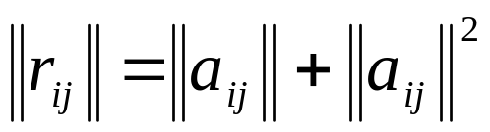
Методы вычисления рангов
Ранг i-го элемента можно определить как сумму элементов i-й строки матрицы , где
Этот способ дает возможность достаточно несложным образом получить количественные значения величин доминирования разделов учебного материала.
Однако, здесь учитываются только одно- и двузвенные дуги, связывающие определенный элемент структуры с другим.

Slide 33
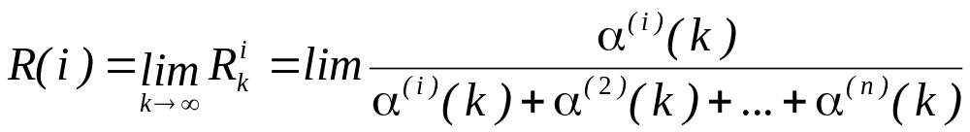
Методы вычисления рангов
В. И. Нечипоренко предлагает определить ранг функцией вида
где α^{(i)}(k) - количество путей длины k, идущих от элемента i.
Вычисление ранга с помощью этого выражения позволяет устранить недостатки, отмеченные у предыдущего способа.

Slide 34
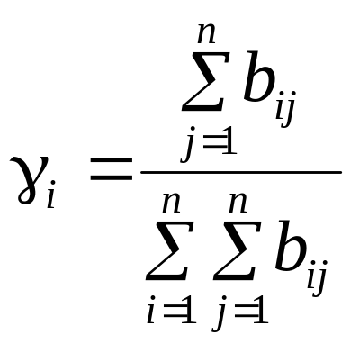
Методы вычисления рангов
Для практических вычислений рангов вершин анализируемого графа можно пользоваться более простой формулой
где ||b_{ij}||=||a_{ij}||⁴

Slide 35
Методы вычисления рангов
Ранг - это относительный показатель доминирования.
Поэтому вычисление ранга только одного какого-то элемента лишено смысла.
Само по себе полученное число ни о чем не свидетельствует.
Необходимо сравнить величины рангов, чтобы сделать вывод о значимости каждого раздела.
Однако, при определении, скажем, информационной емкости разделов можно пользоваться абсолютными значениями рангов.

Slide 36
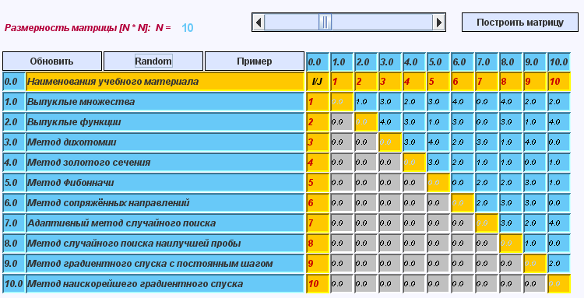
Матрица весов

Slide 37
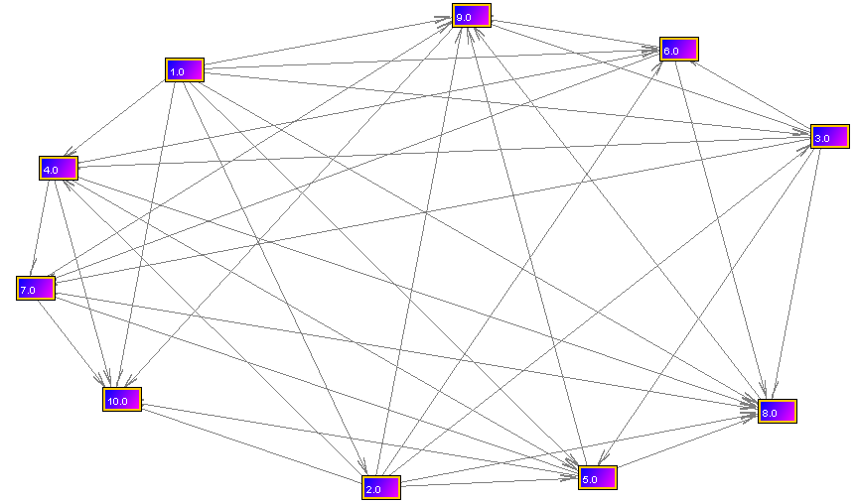
Граф структуры учебного материала

Slide 38
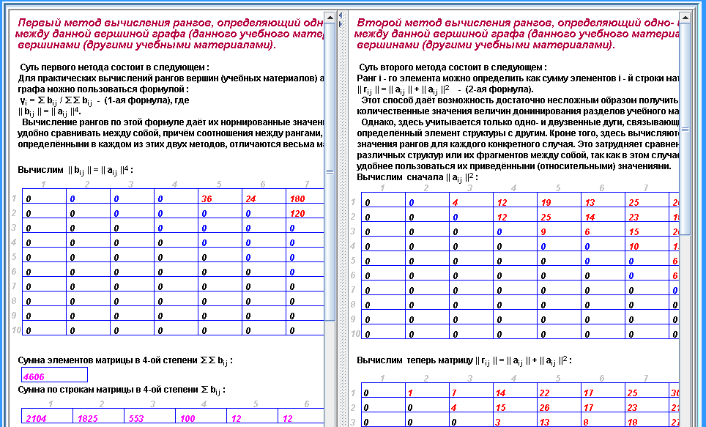
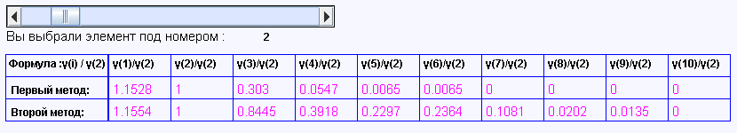
Сводная таблица рангов

Slide 39
Сводная таблица рангов

Slide 40
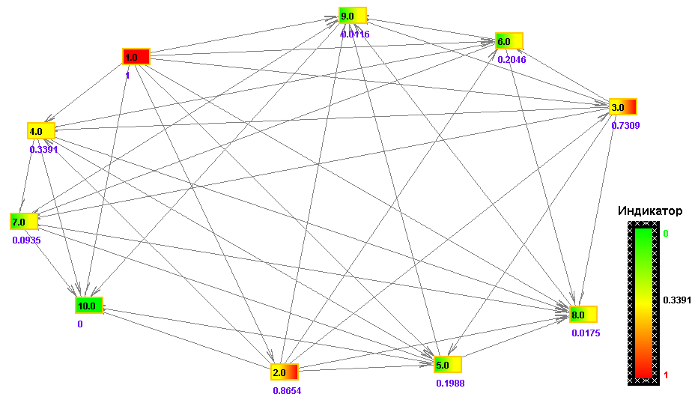
Значимость элементов в структуре

Slide 41

Вопросы для повторения
Каким образом определяется количество и состав связей между учебными элементами?
Какие методы оценки качества логической структуры учебного материала Вы знаете?
Приведите способы вычисления квазиминоров.
Как определить значимость учебных элементов в структуре курса?
Приведите методы
вычисления рангов.

Slide 42


